Slide 1

ENTERPRISE ARCHITECTURE
Penyelarasan Arsitektur Enterprise

Slide 2
Topik bahasan
Framework penyelarasan GRAAL
Fenomena penyelarasan
Proses arsitektur

Slide 3
Mencapai keselarasan antara bisnis dan teknologi informasi adalah salah satu faktor pendorong penting dalam arsitektur.
Penyelarasan arsitektur adalah masalah yang dihadapi dalam merancang arsitektur pada level infrastruktur, aplikasi, dan bisnis supaya masing2 arsitektur saling melengkapi secara optimal.
Tujuannya adalah untuk mendapatkan pedoman operasional untuk menyelaraskan arsitektur TI dengan arsitektur bisnis.

Slide 4
Framework penyelarasan GRAAL
Aspek sistem
Hirarki agregasi
Proses sistem
Tingkat perbaikan

Slide 5
Diperlukan sebuah framework konseptual untuk mendeskripsikan secara seragam fenomena penyelarasan yang dijumpai di organisasi yang berbeda.
Framework konseptual adalah sebuah kumpulan konsep dan relasi diantara mereka yang dapat digunkan untuk mendeskripsikan fenomena.
Framework memiliki 4 dimensi:
Aspek sistem: properti yang dapat diamati secara eksternal.
Agregasi sistem: komposisi sistem yang kompleks dari sistem yang sederhana.
Proses sistem: hidup sistem dari awal penciptaan hingga penghapusan.
Level deskripsi: perbaikan.

Slide 6
3 dimensi yang pertama mencakup 3 cara untuk memperhatikan sebuah sistem:
Melalui properti yang dapat diamati secara eksternal,
Melalui struktur internalnya,
Melalui tahapan2 dalam hidupnya.
Dimensi ke-4 memperhatikan level detil yang disertakan dalam deskripsi sistem.

Slide 7
1# Aspek sistem
Titik awal dari framework GRAAL adalah sistem (kumpulan elemen yang koheren) dianggap menghasilkan nilai tambah (added value) bagi lingkungannya melalui koherensi yang dimilikinya.
Aspek sistem adalah kumpulan dari seluruh elemen dengan beberapa propertinya; dan subsistem adalah sub kumpulan dari elemen tersebut namun dengan seluruh propertinya.
Kompleksitas model sistem dapat dikurangi dengan berfokus pada pada aspek sistem atau dengan mengabaikan subsistem.

Slide 8
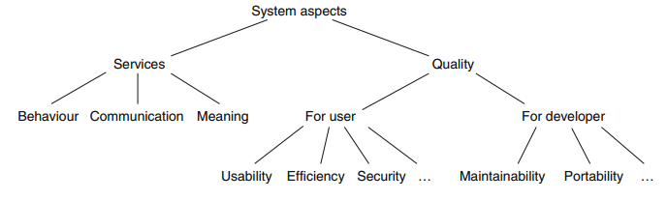
Hasil analisis terhadap sejumlah teknik perancangan software berujung pada sebuah klasifikasi sederhana aspek software yang relevan.

Slide 9
Sebuah sistem ada untuk memberikan layanan tertentu kepada lingkungannya yang ditandai dengan 3 properti fungsional:
Aspek behaviour berisi pengurutan waktu layanan dan fungsi2 yang mewujudkannya.
Aspek communication berisi interaksi dengan entitas lain (orang, perangkat, bisnis, software) selama pemberian layanan,
Aspek semantic berisi arti dari simbol2 yang ada saat layanan diberikan.
Properti kualitas mencirikan nilai yang diberikan sistem bagi stakeholder melalui layanan yang diberikan, misalnya:
usabilitas, efisiensi, dan sekuritas adalah aspek nilai yang dimiliki layanan sistem untuk pengguna sistem,
maintainabilitas dan portabilitas adalah aspek nilai sistem bagi para pengembang (developer).

Slide 10
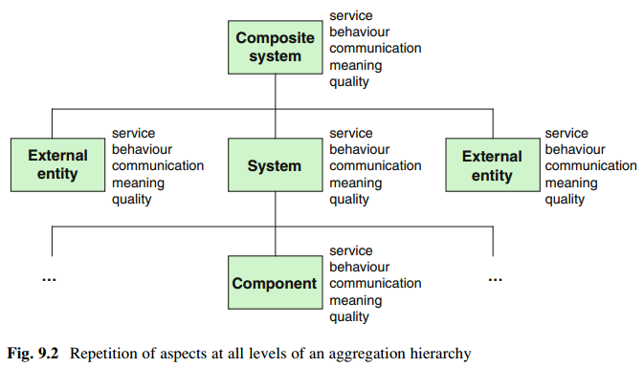
2# Hirarki agregasi
Semua sistem dapat disusun dalam hirarki agregasi.
Dalam framework GRAAL , aspek sistem dapat diobservasi pada setiap level dari hirarki agregasi.

Slide 11
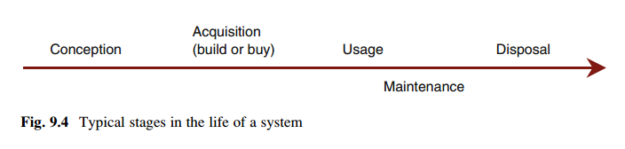
3# Proses sistem
Dimensi ke-3 dari framework GRAAL terdiri dari langkah2 yang dijalani sistem dalam hidupnya, dari konsepsi hingga didiptakan, digunakan, dan dihapuskan.

Slide 12
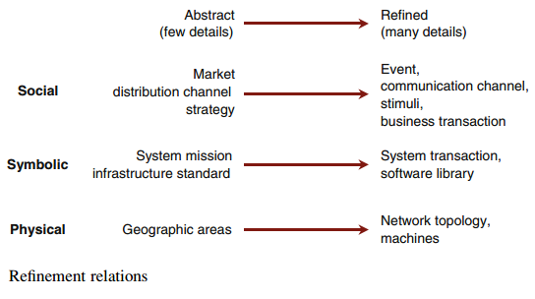
4# Level perbaikan
Dimensi terakhir dari framework GRAAL bukanlah dimensi sistem, melainkan dimensi deskripsi:
Dimensi ini mengklasifikasi level detil sistem yang dideskripsikan.
Contoh level perbaikan dalam 3 dunai yang berbeda berikut ini:

Slide 13
Fenomena penyelarasan

Slide 14
Semua organisasi memiliki arsitektur ber-layer.
Biasanya semakin lambat perubahan layanan komponen arsitektur, semakin besar pula kumpulan penggunanya dan sebaliknya.
Teknologi baru ditambahkan pada teknologi lama; hampir tidak sepenuhnya menggantikan teknologi lama.
Kemampuan sistem bisnis untuk dikelola tidak sebanding dengan jumlah proses bisnis yang didukung oleh sistem.

Slide 15
Sistem bisnis cenderung untuk mendorong infrastruktur.
Arsitektur sistem bisnis didorong oleh operasi bisnis dan arsitektur infrastruktur didorong oleh strategi infrastruktur TI.
Perubahan dalam arsitektur infrastruktur harus dibarengi dengan perubahan dalam struktur manajemen infrastruktur.
Penyelarasan sistem bisnis dicapai dengan menyelaraskan bagian perancangan sistem bisnis dengan operasi bisnis pendukungnya.

Slide 16
Proses arsitektur
Metode
Tatakelola teknologi informasi

Slide 17
Penyelarasan bukan hanya sekedar masalah mencocokkan dengan benar sistem yang berbeda jenis dalam dunia social, symbolic, dan physical dari sebuah perusahaan (enterprise), namun juga masalah menyesuaikan proses pengembangan dan pengelolaan yang bertanggung jawab terhadap sistem tersebut.

Slide 18
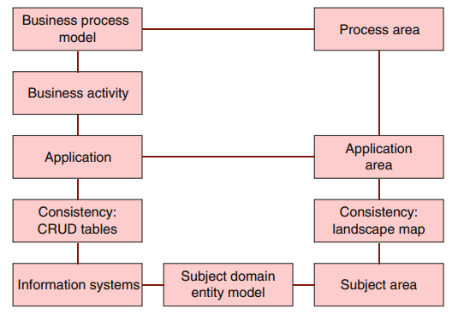
Metode
Metode perancangan arsitektur organisasi yang dipelajari semua didasarkan pada rekayasa informasi.
Produk yang dihasilkan terlihat sebagai berikut:

Slide 19
Hasil observasi terhadap pemodelan proses bisnis adalah:
Semakin kompleks notasi pemodelan proses, semakin banyak keputusan yang dibuat untuk membangun model, dan semakin banyak error terjadi pada model.
Konsistensi diantara model proses, model aplikasi, dan model domain tidak pernah dapat tercapai seluruhnya.
Metode dan notasi arsitektur saat ini terlalu kompleks dan tidak fleksibel untuk digunakan pada lingkungan bisnis yang dinamis.

Slide 20
Tatakelola TI (IT governance )
Tatakelola TI:
adalah aktivitas untuk mengendalikan TI,
berisi pengambilan keputusan untuk pengadaan, perubahan, dan penghapusan TI, serta pemantauan data kinerja TI untuk dapat mengendalikan TI secara lebih efektif dan efisien,
merupakan bagian dari tatakelola perusahaan (corporate governance).
dipandang sebagai masalah koordinasi,
Beberapa relationship yang harus dikoordinasi dalam tatakelola TI terlihat pada diagram berikut:

Slide 21
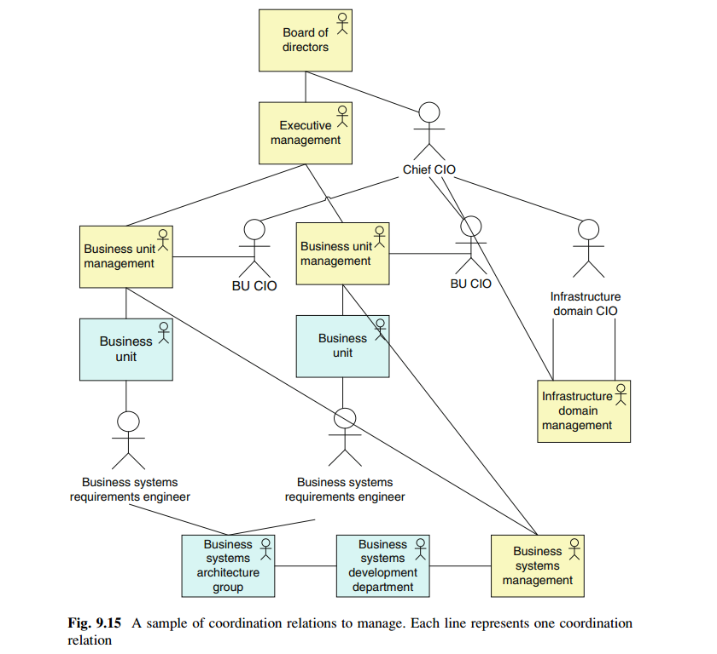

Slide 22
Rancangan arsitektur layer sistem bisnis menggunakan kriteria optimasi global:
Arsitek dari sistem tunggal dalam layer sistem bisnis menggunakan kriteria optimasi yang global untuk proyek tersebut, namun lokal untuk layer sistem bisnis.
Tatakelola TI sebagian besar diselesaikan dari sudut pandang ilmu manajemen:
Ini berarti bahwa solusi untuk tatakelola TI diinginkan hanya dalam domain bisnis, misalnya oleh perubahan organisasi, oleh framework pengendalian seperti COBIT, juga oleh peningkatan skill personal CIO dan Arsitek.

